Slide 1


Актуальность исследования в том, что образование является главным инструментом для профессионального развития человека, что напрямую влияет на становление успешного сотрудника компании. Эффективная система организации бизнес-тренингов способствует созданию такой рабочей силы, обладающей более высокими способностями и более сильной мотивацией к выполнению задач, которые стоят перед организацией. Поэтому особую актуальность приобретают вопросы использования современных разработок по совершенствованию развития персоналом.
Объектом исследования является система управления персоналом организации.
Предметом исследования является организация бизнес-тренингов на основе диагностики проблем организации на примере ООО «Агроторг».

Slide 2

Цель работы: разработка рекомендаций по организации бизнес-тренингов на основе диагностики проблем организации на примере ООО «Агроторг».
В соответствии с поставленной целью, можно обозначить следующие задачи:
изучение теоретических аспектов организации бизнес-тренингов; проанализировать систему обучения персонала в ООО «Агроторг»;
разработка рекомендаций по совершенствованию тренингов ООО «Агроторг».

Slide 3
  Понятие и формы обучения персонала в организации
Основные виды обучения персонала:
Повышение квалификации
Переподготовка
Подготовка персонала
№ | Метод | Возможность индивид. подхода | По присутствию на рабочем месте | По длительности
1. | Лекция | Нет | С отрывом | Краткосрочное
2. | Семинар | Нет | С отрывом | Краткосрочное
3. | Кейс-метод | Да | С отрывом | Краткосрочное
4. | Мозговой штурм | Да | Без отрыва | Краткосрочное
5. | Наставничество, баддинг | Есть | Без отрыва | Долгосрочное
6. | Коучинг | Есть | С отрывом | Краткосрочное
7. | Тренинги, игровые методы | Нет | С отрывом | Краткосрочное
8. | Воркшоп | - | С отрывом | Краткосрочное
9. | Ротации, секондмент | Есть | Без отрыва | Долгосрочное
10. | Обучение действием | Есть | Без отрыва | Долгосрочное
11. | Дополнительно е образование | - | С отрывом | Долгосрочное
Обучение персонала – это целенаправленный, отрегулированный, планомерно и систематически осуществляемый процесс овладения знаниями, умениями, навыками и способами общения под руководством опытных преподавателей, наставников, специалистов и руководителей.
Классификация методов обучения и развития персонала

Slide 4
  Специфика бизнес-тренингов в организации
Бизнес-тренинг – наиболее эффективная форма обучения.
Тренинг - краткосрочный курс повышения квалификации (как правило, от 1 до 5 дней), направленный на целенаправленную выработку умений, необходимых работнику (тренинг общения). Продолжительность одного учебного дня - 8-10 часов. Оптимальное количество участников - 10-12 человек.
Три основные формы организации тренинговых занятий:
Интенсивный курс
предполагает проведение занятий ежедневно (по 7-8 часов в день) и может продолжаться от 2 дней до 2-3 недель. Интенсивный тренинг является мощным средством воздействия и изменения личности.
Регулярные занятия обычно проводятся 1-2 раза в неделю по 3-4 часа в день. Они позволяют более систематически и последовательно производить обучение.
Эпизодические встречи - наиболее свободная из всех форм организации тренинга. Занятия могут происходить 1-2 раза в месяц. При этом важно, чтобы каждая встреча была самостоятельным и завершенным тренингом.

Slide 5

Эффективность тренингов зависит от правильной постановки задач при организации бизнес-тренинга и должной мотивации сотрудников организации к реализации поставленных задач.
  Роль бизнес-тренингов в решении проблем организации
Задачи бизнес-тренингов:
Сформировать сплоченную и работоспособную команду;
Обучить техникам эффективных переговоров с потенциальными партнерами;
Разработать оптимальную стратегию формирования и развития организации;
Выработать максимальный стиль работы в своей должности;
Повысить уровень продаж;
Научиться профессионально распоряжаться собственными рабочими ресурсами;

Slide 6
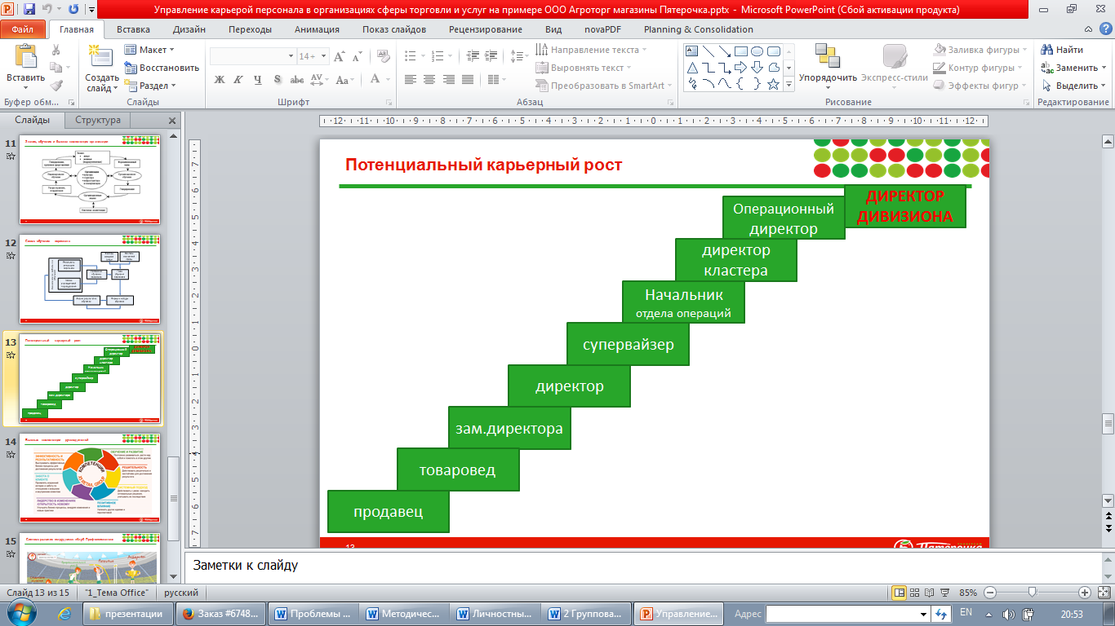
Общая характеристика деятельности компании ООО «Агроторг»
Х5 Retail Group – это крупнейшая продовольственная розничная компания в России, управляющая магазинами нескольких торговых сетей: магазинами у дома «Пятерочка», супермаркетами «Перекресток» и гипермаркетами «Карусель». Наибольшую прибыль компании в совокупном доходе компании приносит розничная сеть магазинов «Пятерочка. По итогам 2016 года компания X5 Retail Group достигла чистой розничной выручки более 1 триллиона рублей и обошла ближайшего конкурента – розничную сеть магазинов «Магнит», став при этом лидером продуктового ретейла в России.
Система карьерного роста

Slide 7
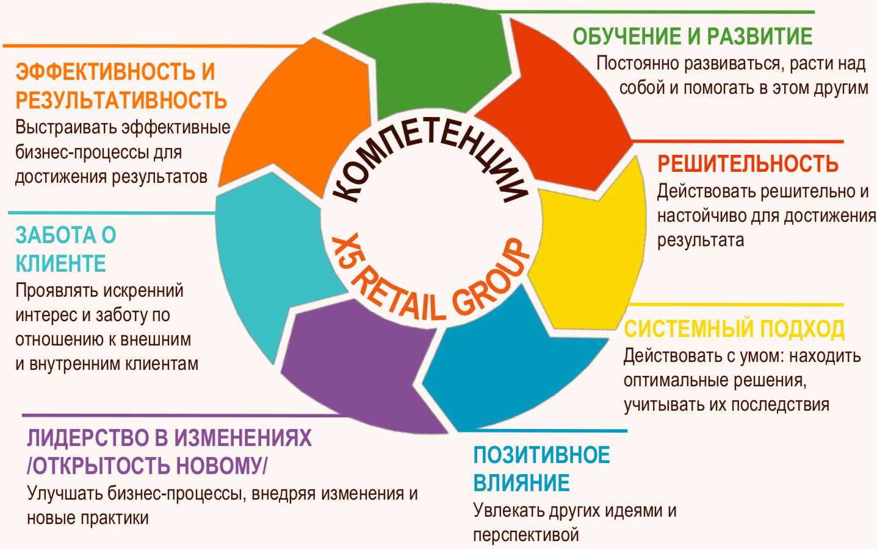
Для развития лидерских качеств в Х5 Retail Group разработаны требования к лидерским компетенциям сотрудников:

Slide 8
Анализ проблем в деятельности ООО «Агроторг»
Формулировка проблемы исследования: личные качества лидеров на руководящих позициях в магазинах «Агроторг» не соответствует предъявляемым требованиям в высокой компетентности и соответственно эффективности работы.
Гипотеза исследования. В компании лидерский потенциал непосредственных руководителей магазинов (супервайзеров) и администрации магазинов не раскрыт в полной мере, что снижает эффективность работы магазинов. Неумение руководителей создавать благоприятную атмосферу для эффективной работы препятствует сплоченности коллектива.
Удовлетворенность сотрудников от организации работы

Slide 9

Анкетирование сотрудников компании. Анализ ответов респондентов на вопрос: «С каким из утверждений Вы согласны (зачеркните необходимый квадрат)»
Варианты ответа | да | скорее да, чем нет | скорее нет, чем да | нет
1. Руководители магазина стараются делиться знаниями с продавцами | 10 | 45 | 25 | 20
2. Руководство интересует только выполнение плана, а не отношение людей друг к другу | 80 | 10 | 0 | 10
3. В компании поддерживают свежие идеи продавцов | 0 | 20 | 50 | 30
4. Прежде чем принять сложное решение, руководство тщательно разбирается в вопросе | 0 | 20 | 60 | 20
5. Руководство всегда помогает магазину и заботится о своих сотрудниках | 10 | 25 | 35 | 30
6. На критику руководители обычно не обижается, а прислушиваются к ней | 0 | 10 | 50 | 40
7. По отношению к подчиненным руководство бывает нетактичным и даже грубым | 70 | 20 | 10 | 0
8. Руководителям безразлично, кто работает в магазине продавцом | 60 | 30 | 10 | 0

Slide 10

Проблемы управления в сфере использования кадрового потенциала магазина:
Проблемы управления в сфере использования кадрового потенциала магазина:
Отсутствие возможности профессионального, личностного роста;
Повышение требований к производительности труда при слабом информировании сотрудников о мотивировке;
Высокая конфликтность;
Отсутствие условий для самореализации лидерского потенциала;
Противоречия в отношениях между сотрудниками и руководством;
Жёсткий контроль исполнения бизнес-процессов;

Slide 11

Предложения по организации тренингов для администрации магазинов ООО «Агроторг»
В ООО «Агроторг» необходима эффективная программа подготовки линейных руководителей по управлению персоналом в магазине и развитию личных качеств. Для того чтобы обеспечить эффективность компании, необходимо найти способы полностью использовать энергию удовлетворенности сотрудников и их мотивации в рационально организованной трудовой деятельности.
А для этого необходимо:
1) выстроить технику управления (руководства), т.е. способ выполнения основных функций управления (планирование, организация, лидерство/мотивация, контроль), осуществление которых впрямую влияет на эффективность организации;
2) обеспечить обмен (разделение) знаний между персонала магазинов как основу их профессионального развития.

Slide 12
Предложения по организации тренингов для администрации магазинов ООО «Агроторг»
Аттестация руководителей ООО «Агроторг» должна проводиться для того, чтобы: установить соответствие работников определенной должности; улучшить работу по расстановке и подбору кадров; мотивировать работников повышать квалификацию и свою трудовую активность; обеспечить более тесную связь вознаграждения с результатами трудовой деятельности.
По результатам аттестации аттестационная комиссия может выносить на рассмотрение руководителя организации следующие рекомендации:
о поощрении отдельных руководителей за достигнутые успехи;
о дополнительном премировании;
о включении в резерв на выдвижение;
о понижении в должности или освобождении руководителя от занимаемой должности.

Slide 13

Спасибо за внимание!

